Slide 1
Формирование Единого перечня (реестра) ШСК

Slide 2
Школьные спортивные клубы
Согласно перечня поручений по итогам заседания Совета при Президенте по развитию физической культуры и спорта от 10 октября 2019 года
К 2024 г. в 100% общеобразовательных организациях должен быть создан Школьный спортивный клуб
В соответствии с Межотраслевой программой развития школьного спорта
«Доля общеобразовательных организаций, имеющих школьный спортивный клуб» к концу 2022 года не менее 80%.
Цель создания ШСК: вовлечение обучающихся в занятия физической культурой и спортом, развитие и популяризация школьного спорта, развитие в общеобразовательных организациях традиционных и наиболее популярных в регионе видов спорта, формирование здорового образа жизни

Slide 3
ФЕДЕРАЛЬНЫЙ КООРДИНАТОР
Федеральное государственное бюджетного учреждения «Федеральный центр организационно-методического обеспечения физического воспитания»
Механизм создания и регистрации ШСК в едином всероссийском перечне (реестре) ШСК
Письмо №ДГ-1384/06 за подписью заместителя Министра Д.Е. Грибова
Информация о регистрации школьных спортивных клубов
на официальном сайте федерального центра в сети Интернет на «Единой информационной площадке по направлению «Физическая культура и спорт в образовании» раздел «ИТП ШСК»

Slide 4
Нормативно-правовое обеспечение
Федеральный закон от 29 декабря 2012 г № 273 – ФЗ «Об образовании в Российской Федерации»;
Федеральный закон от 4 декабря 2007г. №329-ФЗ «О физической культуре и спорте в Российской Федерации»;
«Стратегия развития физической культуры и спорта в Российской Федерации на период до 2030 года», утверждена распоряжением Правительства Российской Федерации от 24 ноября 2020 года № 3081-р;
Перечень поручений Президента РФ по итогам заседания Совета по развитию физической культуры и спорта от 10 октября 2019 г. Пр -2397;
«Межотраслевая программа развития школьного спорта до 2024 года», утверждена совместным приказом Минспорта России и Минпросвещения России от «17» февраля 2021 г. № 89/56.
Приказ Минпросвещени России от 23 марта 2020 года № 117 «Об утверждении порядка осуществления деятельности школьных спортивных клубов (в том числе в виде общественных объединений), не являющихся юридическими лицами».
Концепция развития детско-юношеского спорта до 2030 год, утверждена распоряжением Правительства Российской Федерации от 28 декабря 2021 года № 3894-р.

Slide 5
Организационно-правовые формы деятельности ШСК
 | Структурное подразделение | Общественная организация
Юридическая основа | Федеральный закон от 29 декабря 2012 г № 273 – ФЗ «Об образовании в Российской Федерации» | Федеральный закон от 19 мая 1995 г. № 82-ФЗ «Об общественных объединениях»
Учредитель | Юридическое лицо - общеобразовательная организация | Юридические или физические лица
Осуществление юридических прав | Положение о ШСК | Устав ШСК
Принципы создания и деятельности ШСК | Выделенное в установленном порядке подразделение, не обладающее признаками юридического лица и не являющееся обособленной частью организации, на которое возлагаются самостоятельные задачи, функции и ответственность | Свободная организация в определении своих внутренней структуры, целей, форм и методов деятельности. Деятельность должна быть гласной, а информация об учредительных и программных документах общедоступной

Slide 6
27 060 школьных спортивных клубов – 68% от общего числа ОО в РФ

Slide 9
В соответствии с Перечнем документов, размещаемых на странице (вкладке) ШСК официального сайта общеобразовательной организации в сети Интернет для ШСК
созданных в качестве структурных подразделений общеобразовательных организаций | созданных в виде общественных объединений, не являющихся юридическими лицами
Приказ о создании ШСК (печать + подпись директора) | Протокол съезда (конференции) или общего собрания общеобразовательной организации о создании ШСК (подпись председателя и секретаря)
Положение о ШСК (печать + подпись директора) | Устав ШСК, принятый на съезде (конференции) или общим собрании общеобразовательной организации
План спортивно-массовых, физкультурно-спортивных и социально-значимых мероприятий на учебный год (печать + подпись директора) | План спортивно-массовых, физкультурно-спортивных и социально-значимых мероприятий на учебный год (подпись руководителя ШСК)
Календарный план спортивно-массовых мероприятий (печать + подпись директора) | Календарный план спортивно-массовых мероприятий (подпись руководителя ШСК)
Расписание работы спортивных секций в ШСК (печать + подпись директора) | Расписание работы спортивных секций в ШСК (подпись руководителя ШСК)
Выданная общеобразовательной организации лицензия на осуществление образовательной деятельности по виду образования «дополнительное образование детей и взрослых»
Все вышеперечисленные документы размещаются на сайте образовательной организации в формате PDF

Slide 10
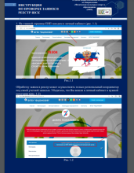
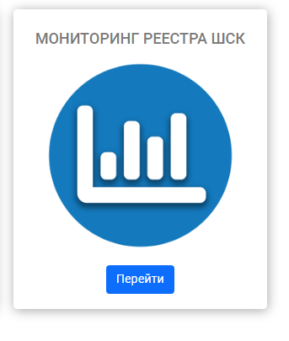
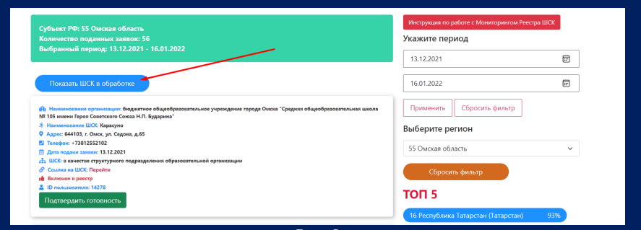
Организация деятельности работы с представителями субъектов Российской Федерации ответственными за формирования регионального реестра школьных спортивных клубов на Единой информационной площадке по направлению «Физическая культура и спорт в образовании»
Март2022 г. - Функция - проверка заявок в реестр ШСК
Приступили к обработке - менее 15 субъектов РФ

Slide 11
Основные ошибки при подаче заявки в Единый всероссийский перечень (реестр) школьных спортивных клубов»
Неправильное заполнение адреса в заявке.
В заявке необходимо вводить полный адрес общеобразовательной организации (почтовый индекс, регион, город, улица, дом).

Slide 12
Основные ошибки при подаче заявки в Единый всероссийский перечень (реестр) школьных спортивных клубов»

Slide 13
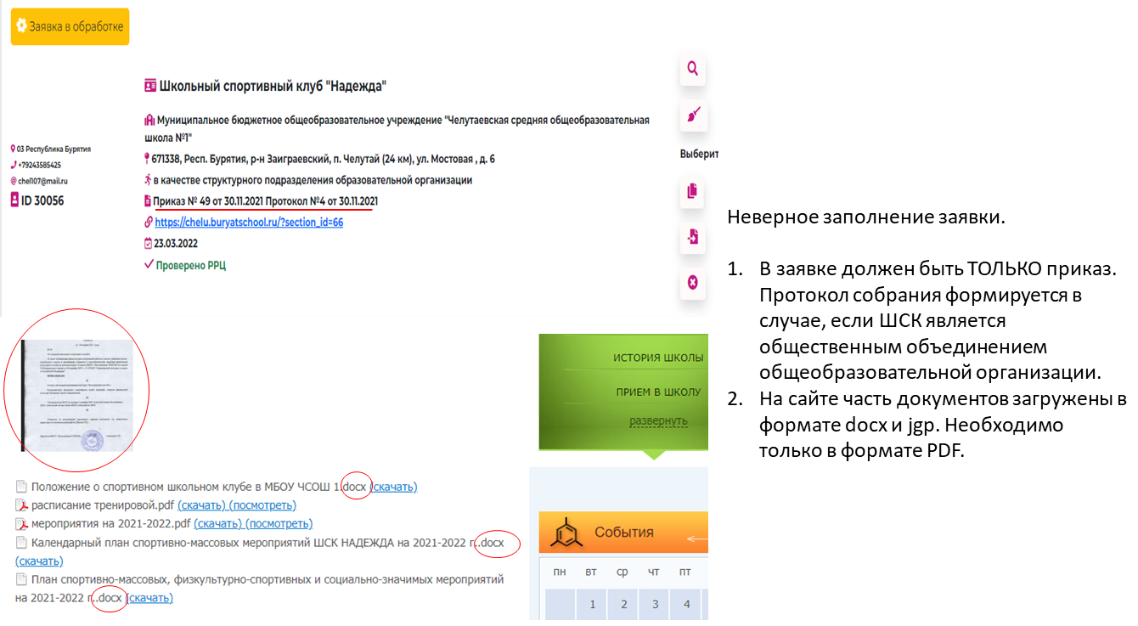
Основные ошибки при подаче заявки в Единый всероссийский перечень (реестр) школьных спортивных клубов»

Slide 14
Основные ошибки при подаче заявки в Единый всероссийский перечень (реестр) школьных спортивных клубов»
На сайте отсутствуют какие-либо документы или ссылка не на страницу (вкладку) ШСК

Slide 15
Основные ошибки при подаче заявки в Единый всероссийский перечень (реестр) школьных спортивных клубов»
Неполный перечень документов на сайте.
Отсутствует расписание спортивных секций;
Отсутствует календарный план спортивно-массовых мероприятий образовательной организации.
Одновременно Положение и Устав ШСК быть не могут

Slide 16
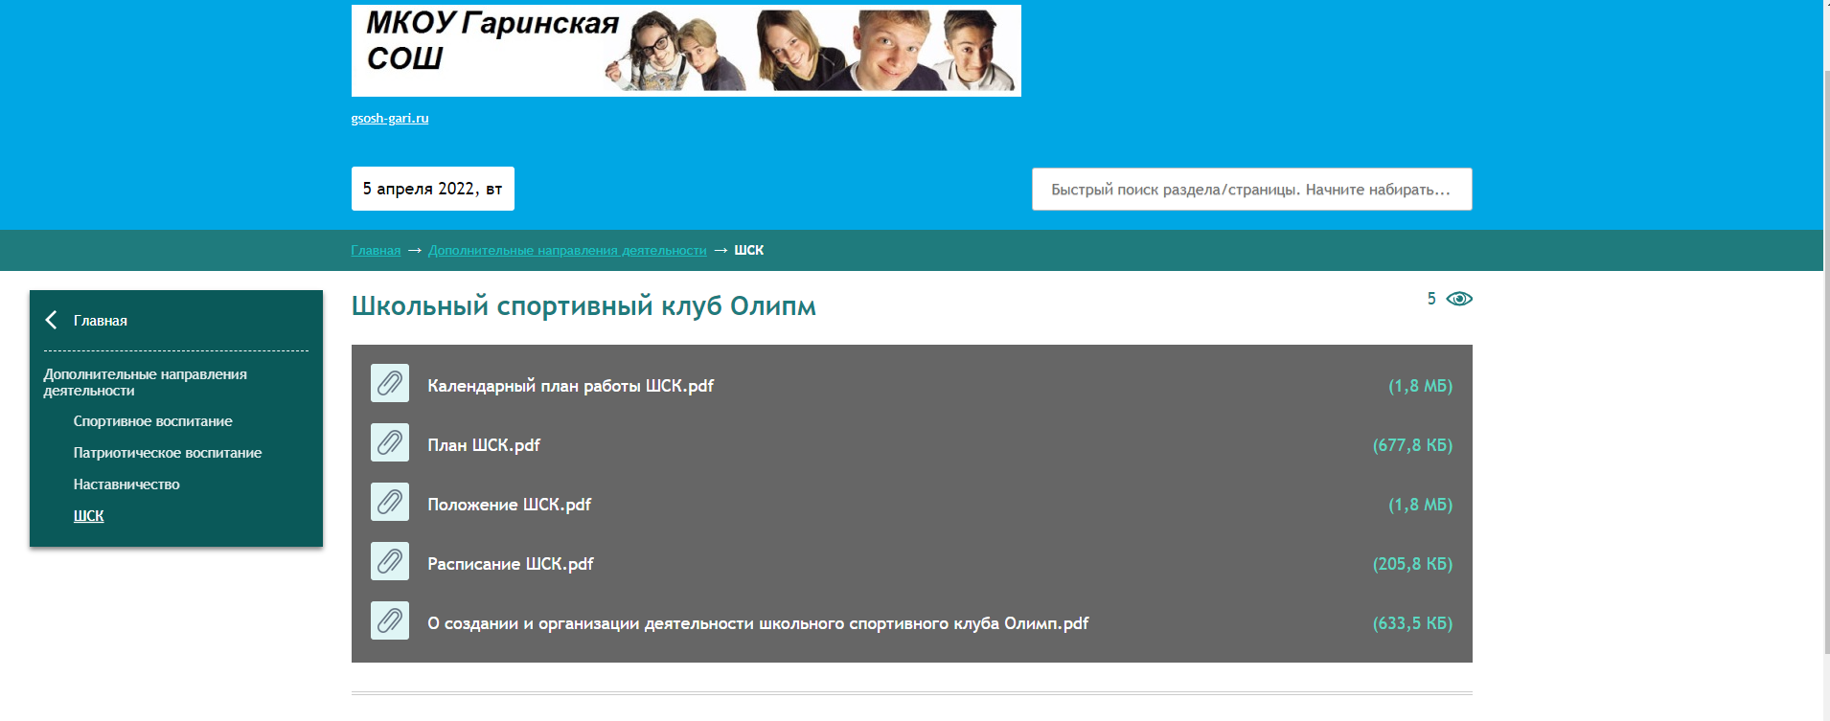
Основные ошибки при подаче заявки в Единый всероссийский перечень (реестр) школьных спортивных клубов»
Как должна выглядеть вкладка ШСК на сайте образовательной организации, если ШСК является структурным подразделением

Slide 17
Основные ошибки при подаче заявки в Единый всероссийский перечень (реестр) школьных спортивных клубов»
Как должна выглядеть вкладка ШСК на сайте образовательной организации, если ШСК является общественным объединением

Slide 18
Алгоритм взаимодействия
Школьный
спортивный клуб
Через личный кабинет подает заявку
Региональный
координатор
Через систему Мониторинга проверяет заявки
Информирует ШСК о замечаниях
Подтверждает готовность о включении ШСК в Единый перечень (реестр) ШСК
Федеральный координатор
ФГБУ ФЦОМОФВ
Проверяет заявки проверенные региональным координатором
Включает ШСК в Единый перечень (реестр) ШСК
Выдает Свидетельство
14 календарных дней

Slide 19
В соответствии с Перечнем документов, размещаемых на странице (вкладке) ШСК официального сайта общеобразовательной организации в сети Интернет для ШСК
созданных в качестве структурных подразделений общеобразовательных организаций | созданных в виде общественных объединений, не являющихся юридическими лицами
Приказ о создании ШСК (печать + подпись директора) | Протокол съезда (конференции) или общего собрания общеобразовательной организации о создании ШСК (подпись председателя и секретаря)
Положение о ШСК (печать + подпись директора) | Устав ШСК, принятый на съезде (конференции) или общим собрании общеобразовательной организации
План спортивно-массовых, физкультурно-спортивных и социально-значимых мероприятий на учебный год (печать + подпись директора) | План спортивно-массовых, физкультурно-спортивных и социально-значимых мероприятий на учебный год (подпись руководителя ШСК)
Календарный план спортивно-массовых мероприятий (печать + подпись директора) | Календарный план спортивно-массовых мероприятий (подпись руководителя ШСК)
Расписание работы спортивных секций в ШСК (печать + подпись директора) | Расписание работы спортивных секций в ШСК (подпись руководителя ШСК)
Выданная общеобразовательной организации лицензия на осуществление образовательной деятельности по виду образования «дополнительное образование детей и взрослых»
Все вышеперечисленные документы размещаются на сайте образовательной организации в формате PDF

Slide 20
Отдел развития школьного спорта: телефон +7 (495) 360-72-46 (доб. 104) электронная почта: 74953607246@mail.ru

